Slide 1
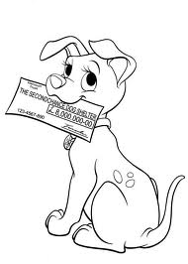
LA LECTURA A TRAVES DE UN COMIC
El cachorrito chistoso

Slide 2
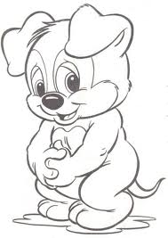
En una choza cerca del bosque vivia un cachorrito llamado Chemi, el era una cachorro muy chistoso…

Slide 3
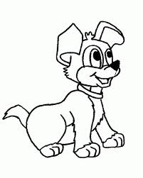
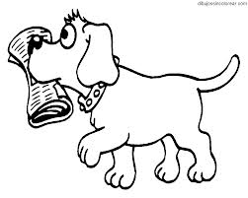
Un día Chemi se encontró a su amigo Firulais..
Gua..gua..gua ¿donde estas Chemi? te traigo un chisme del periódico
¡Que quedra Firurais perro chismoso!

Slide 4
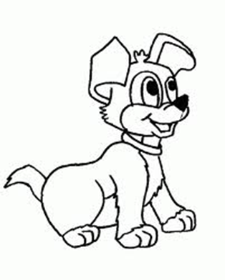
¡¡¡Mira, mira!!!.... en el periódico salió una convocatoria del perro mas chistoso el ganador lo premiaran con una tonelada de salchichas, chuletas, chorizo….mmm que chabocho hay que participar….habrá muchas chicas..
Gua, gua., gua…¿Qué pachooo cuatacho?

Slide 5
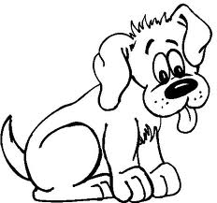
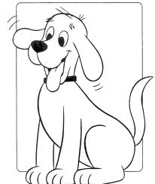
Firulais no seas chismoso ni metiche yo seré chistoso mas no payachoso..
¡mmmm, que ricas salchichas, chorizo, chuletas…y chicas!
Ándale, andale cuatacho Chemi anímate tienes que participar eres el mejor cachorro chistoso. De la ciudad chistolandia..

Slide 6
Si gano invitaría a todos los cachorros chimuelos de todas las chozas cercanas.
Invitaría al cachorrito Chuchitoo, haaa Chabelito, mmm Chelita y vendría el Chery

Slide 7
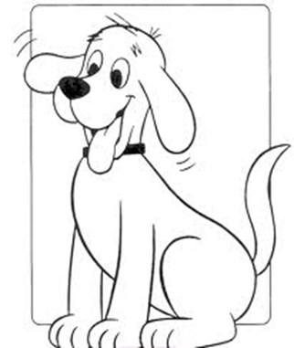
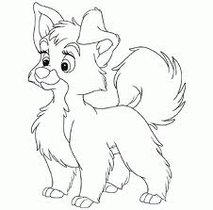
Que paso mi querido amigo ¿Qué has pensado en el concurso? ¿vas a participar?
¡Que crees Firulais!.. ya lo pense siempre..ya me convenciste si participare..
Si mi Chelita pechocha por eso voy a participar en el concurso…gua, guau ¿me vas a apoyar..?
En ese momento aparece Chelita
Gua, guau, me han dichoo que tu eles el mejol cacholo de chistolandia.

Slide 8
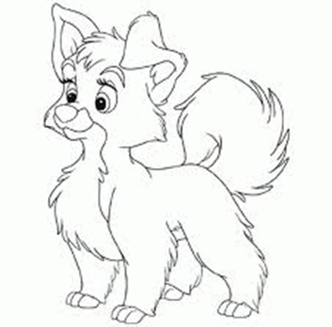
Ya mi chavo ya estas listo para el gran día, ¡Porque ya es en ocho días!..
Preparado, preparado aun no, pero eso van a reír y reír de tantas carcajadas que hasta dolor de pansa les dará..
Esa actitud me agrada..Chemy

Slide 9
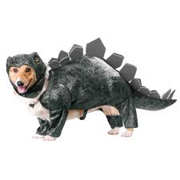
Al otro día Chemy empezó a prepararse para el gran día con un gran disfraz…que impresionara a todos los cachorros, sobre a todo a Chelita y al jurado …
Mis chass, mis choss, mis chess, mis chuuss, mi chiiss…haay, haay ya me hice de la chiiss…

Slide 10
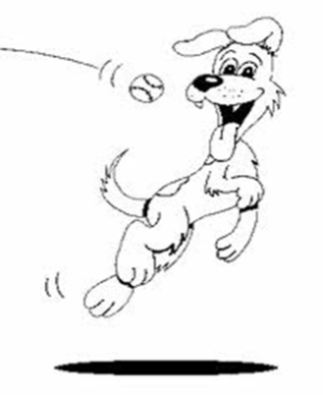
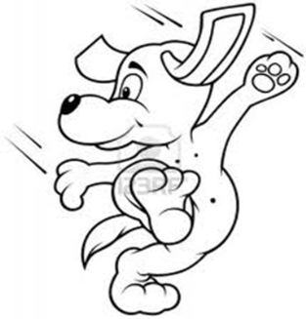
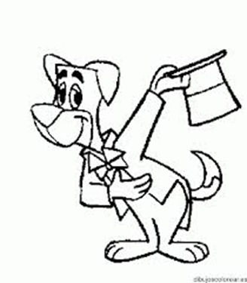
El día por fin había llegado, todos los cachorro estaban en primera fila esperando muy emocionado los concursantes anunciaba Chicharín
Y con ustedeeesss el más pequeño cahorrín pero el más amados por chistolandia
Con ustedeeees Chemita

Slide 11
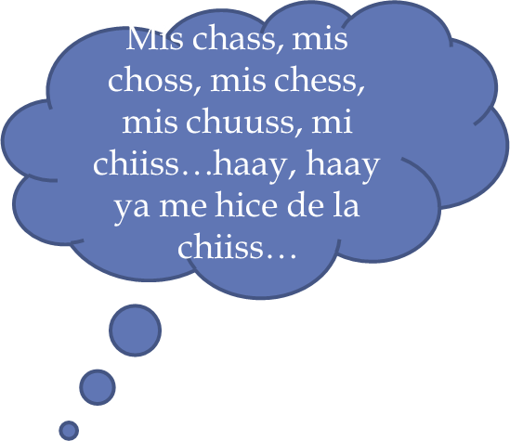
Entonces paso Chemita muy nervioso le sudaban las manos, las patas y la cola entre el rabo aparte le dieron ganas de hacer de la pipi ….. No tanto porque hubiera mucha gente sino porque Chelita estaba en primera fila viéndolo
A pesar de tantos nervios de chimi hizo divertir mucho a los cachorros que habían asistido pero como parte del show no planeado chemi se hizo de la pipi y todos se rieron y lo aplaudieron al un gran charco de pipi mientras caminaba

Slide 12
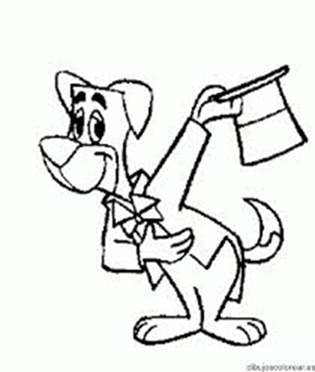
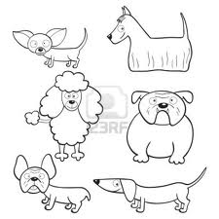
Chicharín empezó con la gran premiación
Tara..tataaaan .. Leche con paan ¡¡¡y el ganadorrr seráa …..cucaramacara titere fuee.. Hay los engañe
¿qué dijeron este ya cayó? Pues no mi cachorínes
Buuu…buuu saquen al chicahrín

Slide 13
Yaa pues.. no se desesperen bolas de escandalosos porque ya tengo al ganador
¡¡¡¡y el ganador es… ess..ess…Chemita!!!!

Slide 14
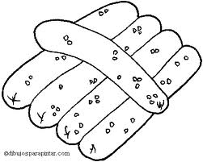
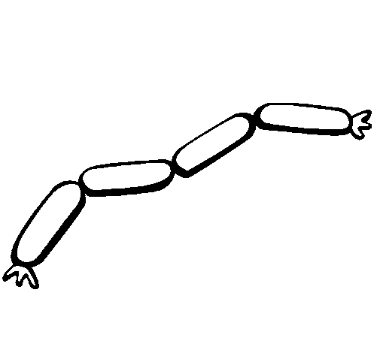
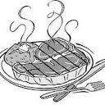
Te hago entrega de tu ¡¡gran premio!!
Una tonelada de salchichaaas,, de chorizoss y de chuleestass
Mmm , que rico ahora si voy a compartir con mis amigos.

Slide 15
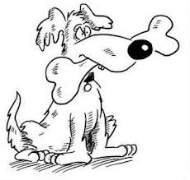
Chemy y sus amigos los cachorrines muy contentos se fueron a celebrar su triunfo en compañía de Chicharín en su choza..

Slide 16
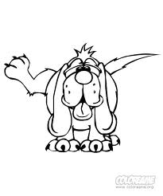
Chan chen chun chin….mis chicas y mis chicos deje y me presento soy el perro Chabelo yo te he escrito este chisme por que estoy chimuelo y no puedo chiflarlo….
Bueno, bueno… mis amigos me despido de este chisme tan chismoso espero que les haya gustado y desde chismolandia me despido..

Slide 17
Muchas gracias por su atención prestada.
Las profesoras:
Guadalupe Castro González
Candelaria Teresa Mejía Aragón
Enero de 2013.

